Slide 1



Programmation
Scratch
Commission scolaire
Du Portages-de-l’Outaouais
Lien de la formation :
http://bit.ly/mst12dec2019
Créé par Sonya Fiset, Service national du RÉCIT MST 2019 CC BY-NC-SA

Slide 2
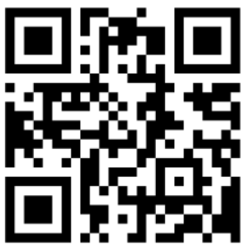

Bonjour!
Lien de la présentation :
http://recitmst.qc.ca
Sonya Fiset
Service national du Récit MST

Slide 3
Plan de la formation :
Bienvenue
Questions :
Niveau d’aisance en programmation?
Pourquoi programmer?
Outils pour s’initier à la programmation
Temps d’expérimentation
Documentation
Retour et badge de participation
.

Slide 4
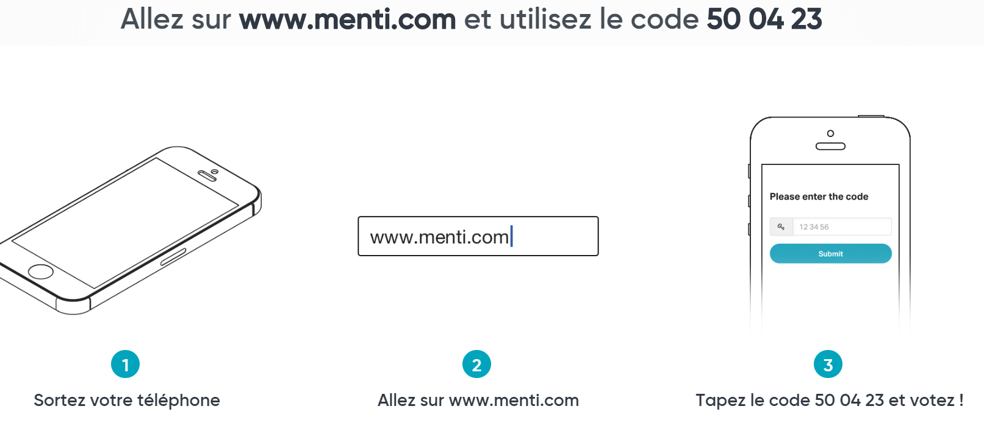
Question 1 : Quel est votre niveau d’aisance en programmation?

Slide 5
Question 1 : Résultats

Slide 6
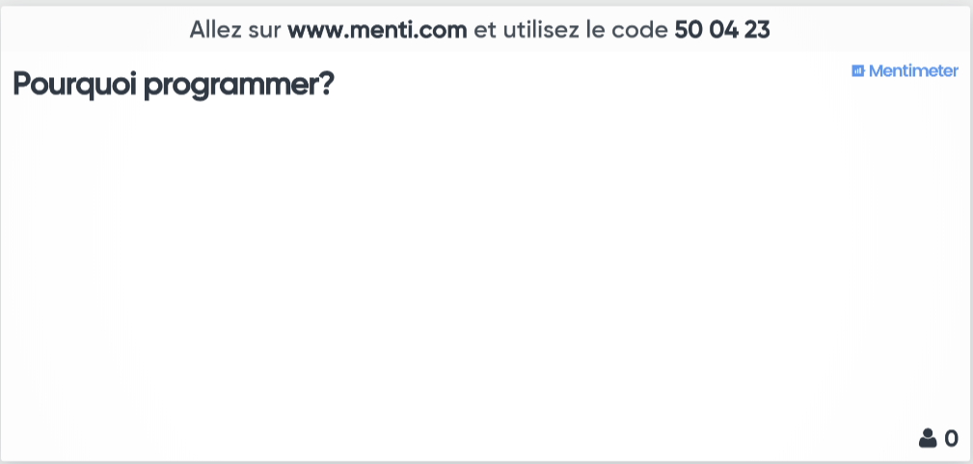
Question 2 :
Répondez par un mot-clé

Slide 7
Question 2 : Résultats

Slide 8
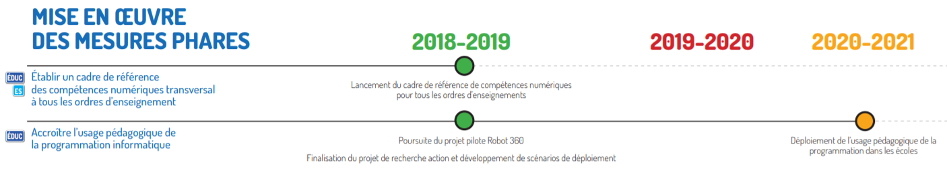


Enseigner la programmation… Pourquoi?
PAN: Plan d’action numérique du MEES
(Orientation 1, mesure 02, pages 27-28)
Extrait du tableau synoptique du PAN, p.2

Slide 9
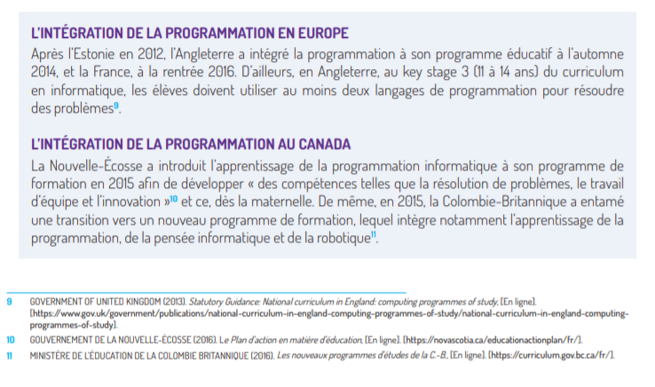
Enseigner la programmation… Pourquoi?
Extrait du PAN, p.28

Slide 10
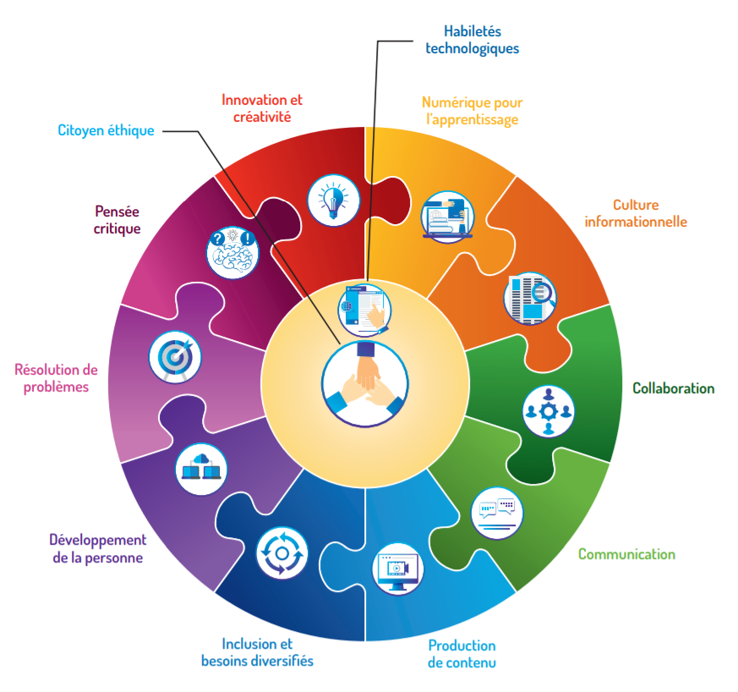
Pourquoi ?
Cadre de référence de la compétence numérique
12 dimensions
version interactive
Source : MEES - Avril 2019

Slide 11
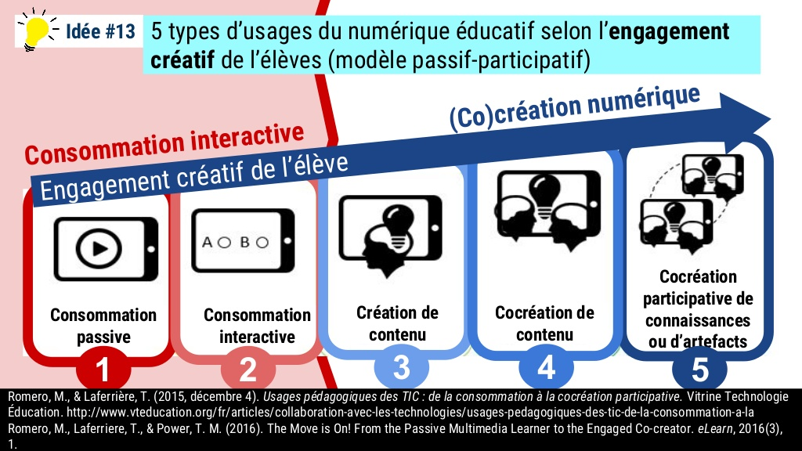

Slide 12

Demande d’un badge de participation en programmation
Lien sur Campus Récit
Se créer un compte gratuit
Se connecter
Liste des autoformations

Slide 13
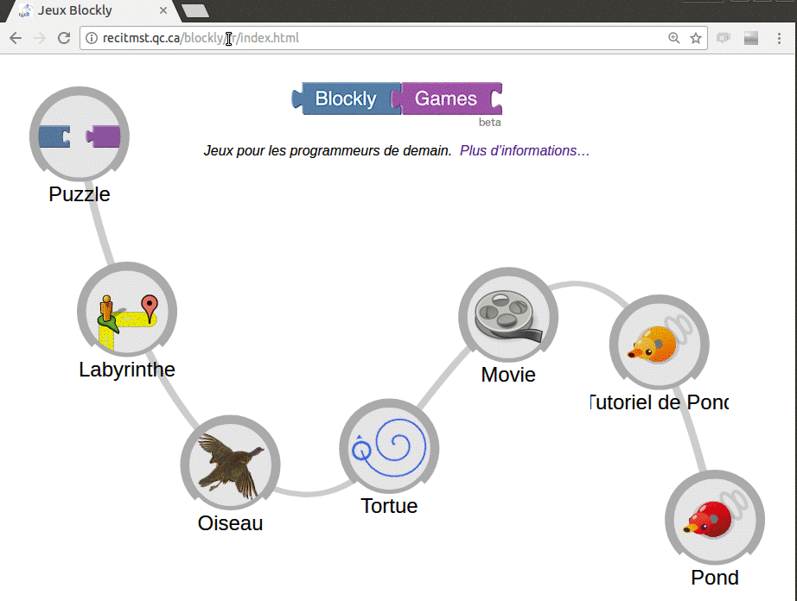
Des outils pour s’initier à la programmation
Jeux Blockly : http://recitmst.qc.ca/blockly/
Sans connexion
Sans installation
Base de programmation par blocs
Évolutif
Addictif ;-)

Slide 14
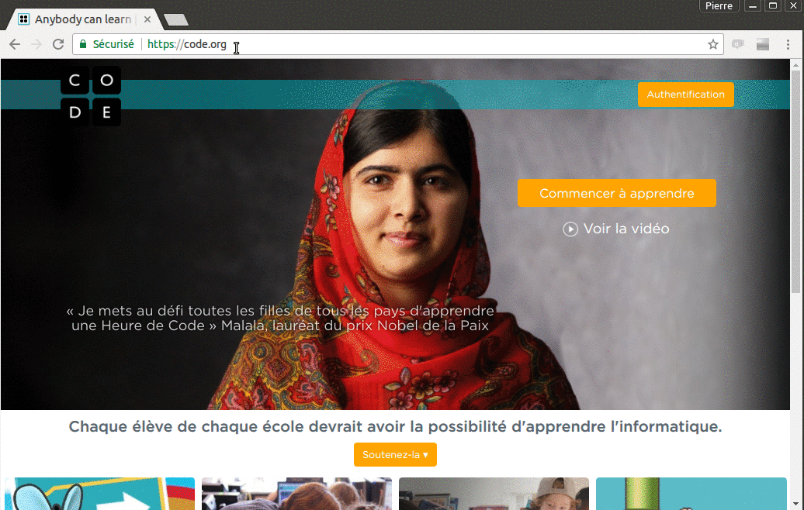
Des outils pour s’initier à la programmation
2. Code.org : http://code.org
Compte enseignant
Suivi des élèves
Tous âges
Ludique (thèmes)
Tutoriel

Slide 15
Des outils pour s’initier à la programmation
Jeux Blockly : http://recitmst.qc.ca/blockly/
Sans connexion, base de la programmation, pas à pas.
Code.org : http://code.org
Compte d’enseignant, on suit les élèves dans leurs défis.
Run Marco : https://www.allcancode.com/web
Si les élèves aiment ce type d’activité, c’est un autre outil
Scratch : https://scratch.mit.edu/
On est prêt pour programmer... on lance des défis
ScratchJr, application sur tablette pour le préscolaire et le premier cycle : https://itunes.apple.com/us/app/scratchjr/id895485086?mt=8

Slide 16
SURVOL DES POSSIBILITÉS
en mathématiques
Continuum en lien avec la programmation

Slide 17
À vos claviers!
www.scratch.mit.edu
“Rejoindre Scratch” en haut à droite et suivre les indications pour se créer un compte.
3. “Créer” en haut à gauche
4. Effacez “Untitled” pour “Somme de 2 nombres”
Défi : on clique partout et on partage nos découvertes!

Slide 18
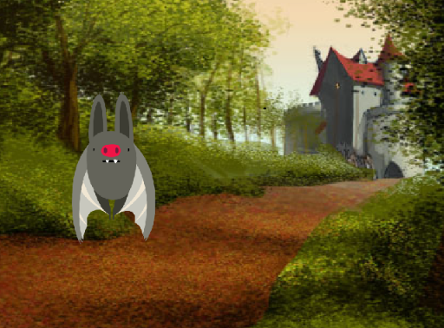
Défi 1
Animation
Plan de travail
1-Choisir un lutin (Sprite)
2-Animation avec un changement de costume
3-Choix d’un arrière-plan
4-Déplacement
5-Écrire un dialogue
6-Ajouter le bloc Son pour ajouter du bruit
7-Images libres de droit dans Google ou Pixabay
Créativité et exploration!

Slide 19
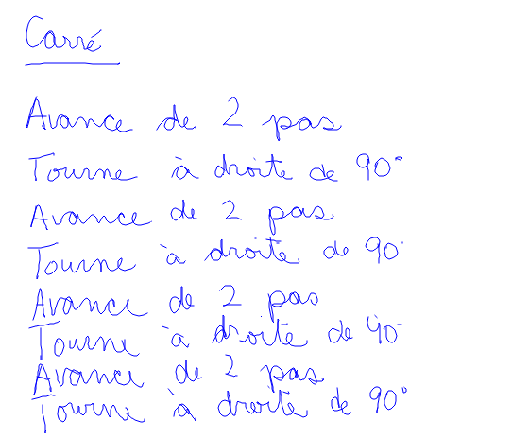
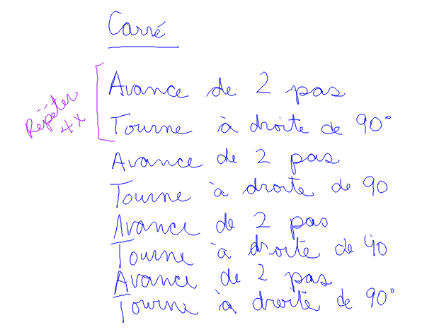
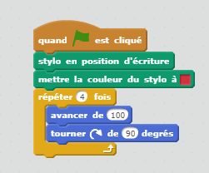
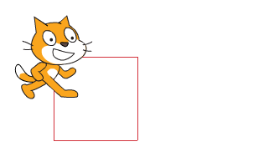
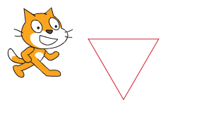
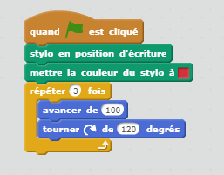
Jeu d’activité de programmation débranchée
Géométrie : Construction et description des figures planes
feuille de plan de travail et programme

Slide 20
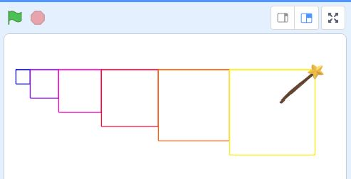
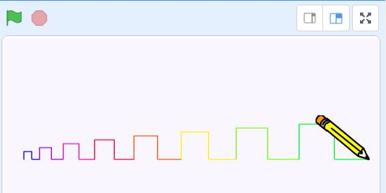
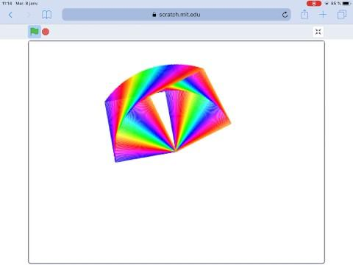
SURVOL DES POSSIBILITÉS
(défis géométriques et créativité)

Slide 21
Défi 2
https://scratch.mit.edu/projects/297851464/
0-Activité débranchée, tracer avec le corps un carré
1-Créer un nouveau projet
2-Ajouter le titre «Carré arc-en-ciel»
3-Stylo en position d’écriture
4-Cacher le lutin
5-Tracer le carré : répéter 4X avancer 100 pas et tourner 90º
6-Répéter 360, ajouter 1 à la couleur du stylo et tourner d’un degré
Créativité et exploration!

Slide 22
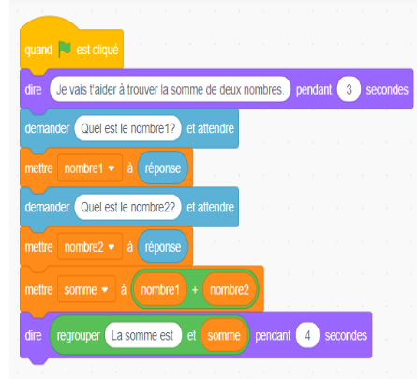
Défi 3
Plan de travail
1-Créer un nouveau projet
2-Ajouter le titre «Somme de 2 nombres»
3-Définir la tâche
4-Définir les variables
5-Demander les ENTRÉES
6-Raisonner le calcul
7-Demander les SORTIES
8-Penser à des jeux d’essai
Créativité et exploration!

Slide 23
Structure générale d’un programme:
une question d’ENTRÉES et de SORTIES.
CALCULS
ENTRÉES
SORTIES
VARIABLES
RAISONNEMENT
RAISONNEMENT
RÉSULTAT
RÉSULTAT
Intention: Transformer un raisonnement algébrique en raisonnement informatique en utilisant un langage de notre choix (ici Scratch).

Slide 24
SOMME DE 2 NOMBRES
CALCULS
ENTRÉES
SORTIES
SOMME=
NOMBRE1 + NOMBRE2
NOMBRE1
NOMBRE2
SOMME
RAISONNEMENT

Slide 25
Prochain Défi
Plan de travail vierge
https://scratch.mit.edu/projects/297851464/
-Produit de 2 nombres
-Somme de 3 nombres
-Aire d’un rectangle
-Périmètre d’un rectangle
-Moyenne de 4 nombres
-Autres défis au choix!
Créativité et exploration!

Slide 26
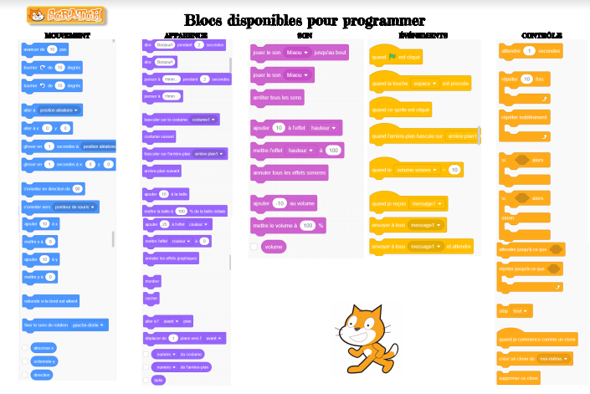
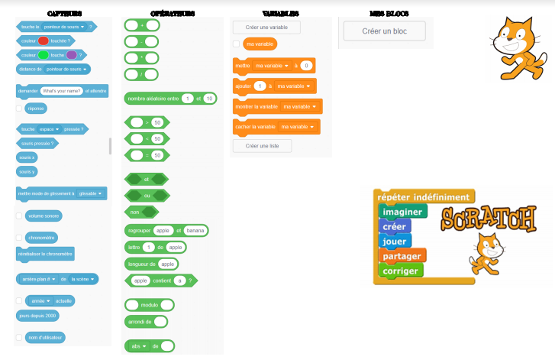
Les blocs de Scratch 3.0
À imprimer ou à afficher sur les murs de votre classe
Matériel disponible de ScratchJr

Slide 27

Exploration Missions (vidéos et Aide)
Sous la colonne 5e année
http://bit.ly/progCSC
Exploration Campus Junior
Sous la colonne 4e année

Slide 28
SURVOL DES POSSIBILITÉS
(Autres qu’en mathématiques)
Idées de programmation en langues
Carte du Canada en univers social
Idées en arts
Idées en sciences
Animations (cartes de voeux, scénarios, dialogues, BD)
Jeux vidéos, bingo, cadenas virtuel
Et une infinité d’autres possibilités...

Slide 29
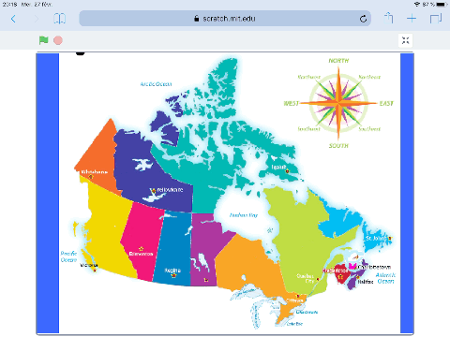
La carte du Canada
Pour démarrer (cliquez et remixez)

Slide 30
Des défis
Défi #1 : Le carré (triangle, pentagone)
Défi #2 : La discussion, dialogue
Défi #3 : La conduite, jeu
Idées de projets, tempête d’idées (voir cette page)
Défi #4 : Au choix dans les défis suivants :
a.Questionnaire
b.Calcul de prix de taxes
c.Modifier un programme existant
Lien de projets pour débutants : https://scratch.mit.edu/starter_projects/
Lien de défis en anglais : https://drive.google.com/open?id=1-jy6jA7UcfhACV4O7Kesz7706Te2QFlm

Slide 31
Autoformation :
Site RÉCIT pour la programmation et la robotique
Padlet de progression en programmation
Leçons de programmation (math)
Exemples de la PDA en mathématique
Leçons de programmation en français
https://scratch.mit.edu/ideas
Autoformation Scratch
Capsules pour apprendre Scratch sur Campus Jr https://www.lecampusjunior.fr/
Autoformation Scratch Jr
Facebook : Les maths autrement

Slide 32
Demande d’un badge de participation en programmation
Lien du Campus Récit
-S’inscrire au cours
-Remplir la demande au bas avec le nom de la CSPO et la date de la formation 12 déc 2019
Notes:
Garder 30 minutes pour la finale
15 minutes : badges

Slide 33
Retour :
Quelques questions?
-Comment réinvestir?
-Quelles sont les contraintes?
-Quels sont les liens avec le PFEQ?
-Quelles sont les avantages?
Notes:
15 minutes

Slide 34

Présentation à télécharger:
http://bit.ly/mst29nov19
Merci !
Pour d’autres informations : sonya.fiset@recitmst.qc.ca

Slide 35
Compétences clés
Identifier des éléments essentiels de l’intention pédagogique d’intégrer la programmation-codage aux activités d’enseignement-apprentissage de la mathématique ;
Comprendre la programmation par blocs avec les jeux Blockly ;
Comprendre le fonctionnement du site code.org ;
Comprendre le fonctionnement du site scratch.mit.edu;
Repérer et sélectionner des ressources d’auto-apprentissage
Sélectionner une application en regard de ses intérêts et des compétences visées par le domaine de la mathématique et le PFEQ ;
Intégrer les bases de la programmation-codage ;
Planifier des activités d’accompagnement pédagogique en salle de classe ou en laboratoire ;

